Slide 1

CHADO Chainage des opérations
Présentation générale
Direction Marketing
BDD
12 juin 2023

Slide 2
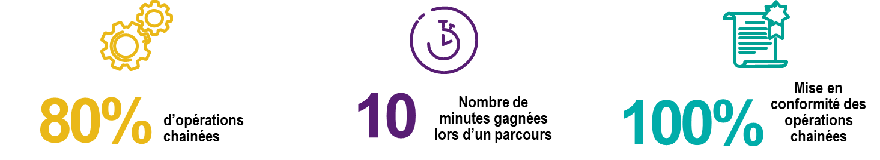
CHADO
CHADO vise à faire gagner du temps commercial, tout en assurant la conformité des saisies.
Jusqu’à présent le conseiller, après avoir réalisé un parcours conseil LEA et obtenu l’accord de son client, devait ressaisir dans les outils producteurs les informations issues de la proposition pour engager les opérations.
Cette ressaisie était source d’erreur et de perte de temps
Le chainage des opérations déployé ce lundi 12 juin vise à alimenter les outils producteurs des données issues du parcours conseil LEA.
Il consiste en un pré-remplissage automatique dans les outils producteurs :
Les résultats en sont très positifs, selon les CE pilotes :
Le chainage des opérations permet
Le chainage des opérations ne permet pas
D’éviter la ressaisie des éléments enregistrés ou générés pendant la phase de proposition (gain de temps pour le conseiller, diminution du risque d’erreurs de saisie).
De garantir la correspondance entre le conseil donné* et les transactions lancées chez les producteurs.
De conserver et surveiller dans les SI cette correspondance conseil/transactions.
De compléter l’intégralité des éléments attendus lors d’une opération producteur (frais d’entrée, clause bénéficiaire, option d’arbitrage automatique …)
De couvrir l’intégralité des opérations et ne couvre pas les opérations issues des producteurs AEW Patrimoine, BPCE life et TEORA dans un premier temps.
D’accepter le conseil et le document producteur avec une seule signature (les modes de signatures restent inchangés).

Slide 3
CHADO
80 % des opérations de LEA sont chainées
 | Cas d'usage | Libellé dans le panier Mysys | BPCE VIE | CNP Assu. | Eurotitres
ASV | Souscription ASV en GL ou délégation, avec ou sans VP | Souscription Assurance | Oui | - | -
 | Transfert PACTE (avec ou sans VP) | Transfert Pacte | - | Oui | -
 | Versement Libre (VL / VC) | Versement libre ASV | Oui | Oui | -
 | Création de Versement programmés (VP) | Création VP Assurance Vie | Oui | Non | -
 | Arbitrage ASV | Arbitrage manuel ASV | Oui | Oui ⁽¹⁾ | -
PER | Adhésion par apport de liquidité (avec ou sans VP) | Adhésion PERI liquidités seules | Oui | - | -
 | Adhésion par transfert (avec ou sans VP) | Adhésion PERI par transfert seul | Non | Oui | -
 | Achats titres (souscription OPC) | Achat Titres ou souscription OPC | - | - | Oui
 | Ventes titres (rachat OPC) | Vente Titres ou rachat OPC | - | - | Oui
 | Création de VP | Création plan VP CTO/PEA | - | - | Oui
 | Modification de VP | Modification plan VP CTO/PEA | - | - | Aiguillée ⁽²⁾
Note :
Oui Opération chainée vers les outils producteur
présence du maillon
Non Opération non chainée
maillon barré
- opération inexistante
Arbitrage non chainé pour les contrats Nuances Capi, PERCE et certains anciens contrats de la gamme CNP Assurances (PERP, Tendances, Oceor hormonie, Oceor Evolution)
Aiguillage vers les écrans Platine de modification des VP, sans pré-remplissage des champs
Les opérations non chainées sont essentiellement :
  Les actes de gestion non gérés dans LEA (Rachats ASV…)
  Les saisies via les outils manuels assureurs : webassur (BPCE Vie), ISI (CNP assurances)
  Elles ne sont pas affectées par cette évolution
*OAA (DPC) = Option d'arbitrage automatique (Diversification Progressive du Capital)

Slide 4
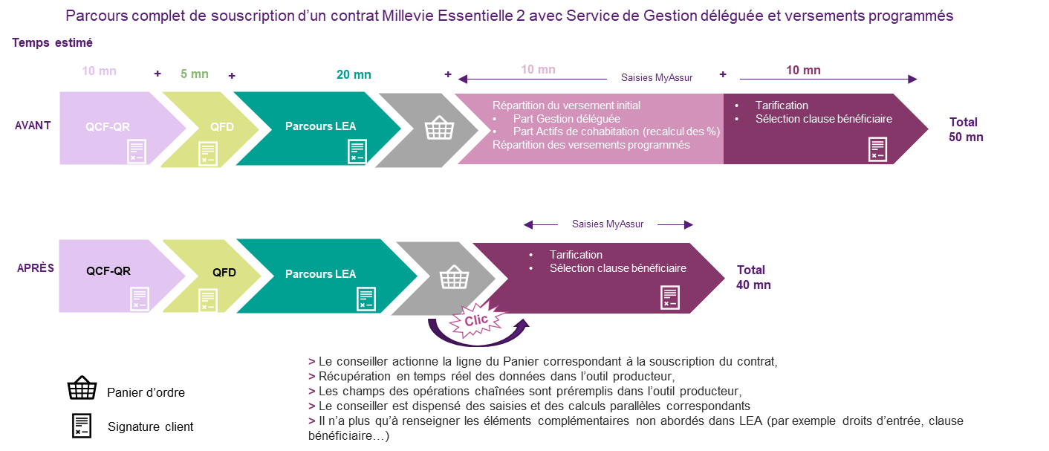
CHADO
Illustration dans le cas d’un parcours complet de souscription d’un contrat Millevie Essentielle 2 avec Service de Gestion déléguée et versements programmés

Slide 5

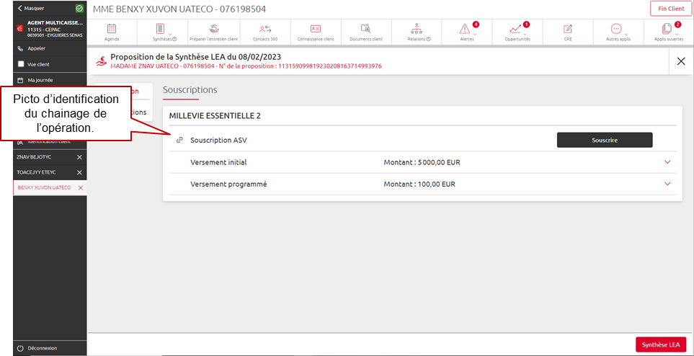
CHADO
Le chainage s’enclenche au moment du panier d’ordre
Bon à savoir
Le panier d’ordre
>> Point de passage incontournable pour bénéficier du chainage des opérations
Le chainage ne se déclenche pas directement après la signature de la synthèse LEA
➔ il est nécessaire de passer par le panier d’ordre Mysys

